Slide 1
继承和虚函数
第2章

Slide 2
2.1 继承的概念
继承（Inheritance）是在一个已存在的类的基础上建立一个新类，实质就是利用已有的数据类型定义出新的数据类型。
在继承关系中：
  被继承的类称为基类（Base class）（或父类）
  定义出来的新类称为派生类（Derived class）（子类）

Slide 3
派生类不仅可以继承原来类的成员，还可以通过以下方式扩充新的成员：
  （1）增加新的数据成员
  （2）增加新的成员函数
  （3）重新定义已有成员函数
  （4）改变现有成员的属性

Slide 4
单继承：派生类只有一个直接基类。
多重继承：派生类同时有多个直接基类。
基类
基类1
基类2
……
基类n
派生类1
派生类2
派生类1
派生类2
单继承
多重继承

Slide 5
2.2 单继承
2.2.1 单继承的定义方式
  class 派生类名: 访问方式 基类名
  { 派生类中的新成员 }
其中：
  （1）class是定义类的关键字；派生类名由用户自己命名。
  （2）在冒号“:”后的内容告诉系统，这个派生类是从哪个基类派生的以及在派生时的继承方式是什么。
  （3）继承方式即访问方式，可以为public、protected或private，如果省略，则默认为private方式。
  （4）基类名必须是程序中已有的一个类的类名。
  （5）大括号内的部分是派生类中新定义的成员或是对基类成员的改造。

Slide 6
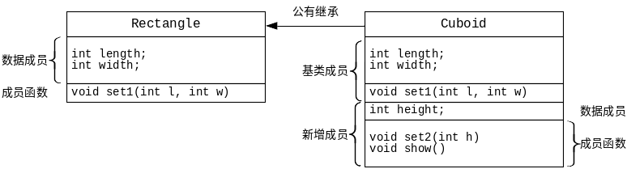
【例2-1】 定义长方形类Rectangle，它的数据成员length和width分别表示长方形的长度和宽度，它的成员函数只有set1，用于设置数据成员的值。以Rectangle作为基类来定义派生类Cuboid（长方体类），其中增加数据成员height、成员函数set2和show。

Slide 7
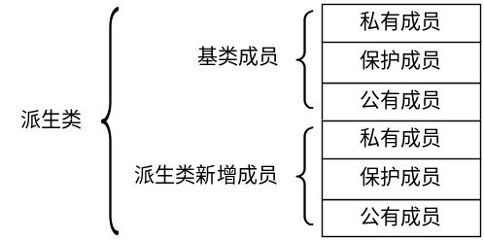
2.2.2 派生类的成员构成
派生新类经历了三个步骤：
  （1）吸收基类成员
    派生类继承和吸收了基类的全部数据成员和除了构造函数、析构函数之外的全部成员函数。
  （2）改造基类成员
    一是基类成员的访问方式问题；
    二是对基类数据成员或成员函数的覆盖。
  （3）添加新成员
    保证了派生类在功能上比基类有所发展。

Slide 8
2.2.3 继承方式对基类成员的访问属性控制
1. 公有继承（public继承方式）
  基类中public和protected成员的访问属性在派生类中不变；
  而基类中的不可访问成员和private成员在派生类中不可访问。
注意：不可访问成员与私有成员的区别。

Slide 9
2. 私有继承（private继承方式）
  基类中public和protected成员都以private成员出现在派生类中；
  而基类中的不可访问成员和private成员在派生类中不可访问。
相当于中止了基类功能的继续派生！

Slide 10
3. 保护继承（protected继承方式）
  基类中public和protected成员都以protected成员出现在派生类中；
  而基类中的不可访问成员和private成员在派生类中不可访问。

Slide 11
类的继承方式对基类成员的访问属性控制
基类成员 | 作为派生类成员
 | 公有继承 | 保护继承 | 私有继承
public成员 | public成员 | protected成员 | private成员
protected成员 | protected成员 | protected成员 | private成员
private成员 | 不可访问 | 不可访问 | 不可访问
不可访问成员 | 不可访问 | 不可访问 | 不可访问

Slide 12
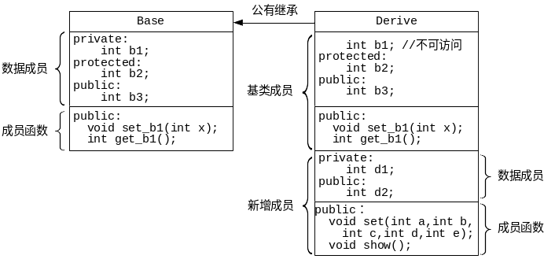
【例2-2】验证公有继承方式下，基类和派生类的成员的访问特性。

Slide 13
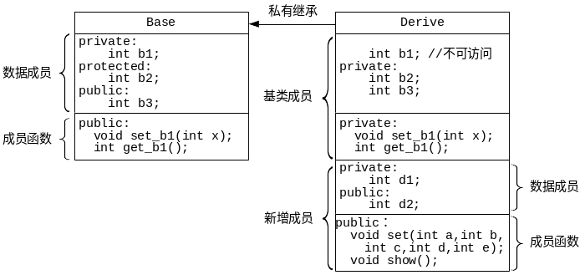
私有继承方式

Slide 14

保护继承方式

Slide 15
2.2.4 派生类的构造函数
派生类的构造函数：
  需要负责调用基类的构造函数对基类成员进行初始化；

Slide 16
  派生类名::派生类构造函数名（总参数列表）：基类构造函数名（参数列表）
  { 派生类中新增数据成员初始化语句 }
【例2-3】设计一个点类Point，包含横、纵坐标两个数据成员，由它派生出圆类Circle，添加一个半径数据，并求其面积。测试基类的构造函数和派生类的构造函数的执行顺序。

Slide 17
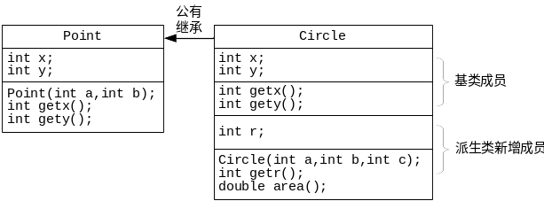

Slide 18
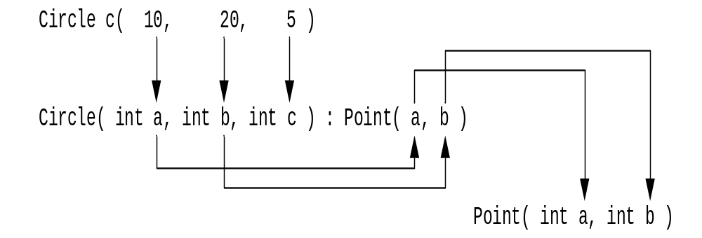

Slide 19
【例2-4】定义一个描述圆的类Circle和一个描述圆柱体的类Cylinder，并计算其相应的面积。
在C++中，处理同名函数时有以下3种基本方法：
① 根据函数参数的特征进行区分。如：
  max(int,int)
  max(float,float)
② 根据类对象进行区分。
  cylinder.area()
  circle.area()
③ 使用作用域运算符“::”进行区分，如：
  Circle::area()

Slide 20
2.2.5 有子对象的派生类的构造函数
派生类名::派生类构造函数名(总参数列表)：
基类构造函数名(参数列表),
子对象名(参数列表),……
{ 派生类中新增数据成员初始化语句 }
此时，构造函数执行的一般次序为：
  ① 调用基类的构造函数。
  ② 调用子对象的构造函数。当派生类中含有多个子对象时，各子对象的构造函数的调用顺序按照它们在类中说明的先后顺序进行。
  ③ 执行派生类构造函数的函数体。

Slide 21
2.2.6 派生类的析构函数
析构函数的作用是在对象撤销之前，进行必要的清理工作。
当对象被删除时，系统会自动调用析构函数。
析构函数的调用顺序与构造函数的调用顺序正好相反：
  先执行派生类自己的析构函数；
  然后调用子对象的析构函数；
  最后调用基类的析构函数。
【例2-5】 分析程序的执行结果。

Slide 22
2.3 多重继承
2.3.1 多重继承的定义方式
  class 派生类名：访问方式 基类名1，访问方式 基类名2 ……
  { …… };
其中：
  （1）继承方式为public、protected或private，功能同单一继承。
  （2）在冒号“:”后要列出派生类的所有基类及其继承方式，并用逗号做分隔符。

Slide 23
  派生类名::派生类构造函数名（参数表）：基类名1 (参数表1),基类名2(参数表2),……
  { 派生类中新增数据成员初始化语句 }
在多重继承下，系统首先执行各基类的构造函数，然后再执行派生类的构造函数；
处于同一层次的各基类构造函数的执行顺序与声明派生类时所指定的各基类顺序一致，而与派生类的构造函数定义中所调用的基类构造函数的顺序无关。
【例2-6】 测试在多重继承关系下析构函数的执行顺序。

Slide 24
2.3.2 多重继承的二义性
1. 多重继承的二义性
多重继承下，可能会产生一个类是通过多条路径从一个给定的类中派生出来的情况。
B
D1
D2
通过派生类D3的对象访问类B的成员？
D3

Slide 25
  同名成员的二义性。被继承的多个基类中具有同名成员，在派生类中对该同名成员的访问会产生二义性。 (修改li2_6)
  同一个基类被多次继承产生的二义性。被继承的多个基类有一个共同的基类，在派生类中访问这个共同基类的成员会产生二义性。 (修改li2_7)

Slide 26
2. 多重继承的二义性问题的解决方法
一是使用作用域运算符。
二是将直接基类的共同基类设置为虚基类。
  直接基类名::数据成员名
  直接基类名::成员函数名（参数表）
class 派生类名：virtual 访问方式 基类名
{ …… };

Slide 27
2.3.3 虚基类及其派生类的构造函数
虚基类：虽然被一个派生类间接地多次继承，但派生类却只继承一份该基类的成员，这样就避免了在派生类中访问这些成员时产生二义性。
使用虚基类时，要特别注意派生类的构造函数。
  对于普通基类，派生类的构造函数负责调用其直接基类的构造函数以初始化其直接基类的数据成员;
  而对于虚基类的任何派生类，其构造函数不仅负责调用直接基类的构造函数，还需调用虚基类的构造函数。

Slide 28
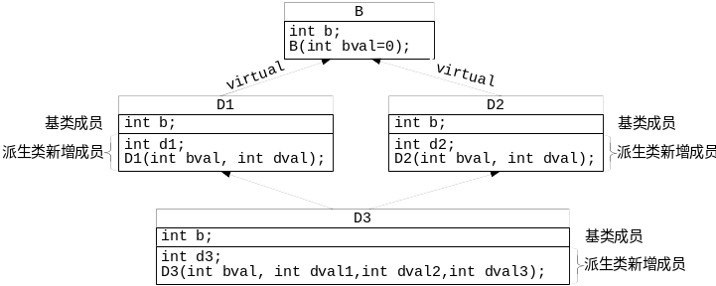
【例2-7】按照下图所示的类之间的关系，设计对应的类和相关的构造函数，并将类B声明为虚基类，测试虚基类的作用。

Slide 29
2.4 虚函数和多态
面向对象编程的关键思想是多态性(Polymorphism)，通过继承和虚函数实现。
多态性是指同样的消息被类的不同对象接收时导致完全不同行为的一种现象。
这里所说的消息即对类的成员函数的调用，不同的行为是指不同的实现，也就是调用不同的函数。

Slide 30
多态的类型
绑定(Binding)：
  是指把一个消息和一个方法联系在一起
  也就是把一个函数名与其实现代码联系在一起
  实质是把一个标识符名和一个存储地址联系在一起的过程。
根据实现绑定的阶段的不同，可将其分为静态绑定和动态绑定两种。

Slide 31
多态的实现
两种联绑定程分别对应着多态的两种实现
  编译时的多态通过静态绑定实现
  运行时的多态通过动态绑定实现
普通函数及类的成员函数的重载就实现了一种多态性（静态绑定）。

Slide 32
赋值兼容规则
赋值兼容规则是指在公有继承情况下，对于某些场合，一个派生类的对象可以作为基类对象来使用，也就是在需要基类对象的任何地方都可以使用公有派生类的对象来替代。

Slide 33
赋值兼容规则包括以下三种情况（假设类B为基类，类D为类B的公有派生类）：
（1）派生类的对象可以赋值给基类对象
  D d;
  B b;
  b=d;
（2）派生类的对象可以初始化为基类的引用
  D d;
  B &b=d;
（3）派生类对象的地址可以赋给指向基类的指针
  D d;
  B *bp=&d;

Slide 34
【例2-8】Base, Derived类，全局函数fun()接受 Base &参数，测试赋值兼容规则

Slide 35
基类指针（引用）和公有派生类对象
基类指针、派生类指针、基类对象和派生类对象四者间有以下4种组合的情况：
  （1）直接用基类指针指向基类对象。
  （2）直接用派生类指针指向派生类对象。
  （3）用基类指针指向派生类对象。
  （4）用派生类指针指向基类对象。
基类指针仅能访问派生类中的基类部分，隐式类型转换
不提供隐式类型转换，需强制类型转换
【例2-9】基类指针、派生类指针、基类对象和派生类对象四者间组合的使用情况示例。

Slide 36
基类指针指向公有派生类对象
公有继承
Base
Derive
基类成员
基类成员
新增成员
基类指针仅能访问派生类中的基类部分，因此不能实现真正的多态，需要引入虚函数的概念。

Slide 37
虚函数
class 类名
{
virtual 类型 函数名（参数表）；
};
说明：
  （1）虚函数声明只能出现在类声明中的函数原型声明中，而不能在成员函数的函数体实现的时候。
  （2）只有类的普通成员函数才能声明为虚函数，全局函数及静态成员函数不能声明为虚函数。

Slide 38
  （3）虚函数可以在一个或多个派生类中被重新定义。
  它要求在派生类中重新定义时必须与基类中的函数原型完全相同。
  这时，无论在派生类的相应成员函数前是否加上关键字virtual，都将其视为虚函数；

Slide 39
  （4）当一个类的成员函数声明为虚函数后，就可以在该类的（直接或间接）派生类中定义与其基类虚函数原型相同的函数。
  这时，当用基类指针（引用）指向这些派生类对象时，系统会自动用派生类中的同名函数来代替基类中的虚函数。
  也就是说，当用基类指针（引用）指向不同派生类对象时，系统会在程序运行中根据所指向对象的不同，自动选择适当的成员函数，从而实现了运行时的多态性。
【例2-10】虚函数的定义与应用。

Slide 40
总结：C++中的多态性
引用和指针的静态类型和动态类型可以不同，这是C++支持多态性的基础。
非虚函数实现静态绑定，也就是无论对象是什么类型，都执行基类所定义的函数。
虚函数实现动态绑定，执行运行时对象的类型所定义的函数。

Slide 41
虚析构函数
基类中虚析构函数的作用：当用一个基类的指针删除一个派生类的对象时，派生类的析构函数会被调用
示例 虚析构函数.cpp
提示：即使析构函数没有工作要做，继承层次的根类也应该定义一个虚析构函数。

Slide 42
纯虚函数与抽象类
纯虚函数
在定义一个表达抽象概念的基类时，有时可能会无法给出某些成员函数的具体实现。这时，就可以将这些函数声明为纯虚函数。
  virtual 函数原型=0；
  纯虚函数是只在基类中声明虚函数但未给出具体的函数定义体；
  它的具体定义放在各派生类中。

Slide 43
抽象类
声明了纯虚函数的类，称为抽象类。
抽象类的主要作用：通过它为一个类族建立一个公共的接口，使它们能够更有效地发挥多态特性。
抽象类声明了一族派生类的共同接口，而接口的完整实现，即纯虚函数的函数体，要由派生类自己定义。
【例2-11】设计一个抽象类Shape，它表示具有形状的东西，在它下面可以派生出多种具体形状，比如直角三角形、圆形、矩形等，并求出各种形状的面积。

Slide 44
使用纯虚函数与抽象类的注意事项
  （1）抽象类只能用作基类来派生新类，不能声明抽象类的对象，但可以声明指向抽象类的指针变量和引用变量。
  （2）抽象类中可以有多个纯虚函数。
  （3）抽象类中也可以定义其他非纯虚函数。
  （4）抽象类派生出新类之后，如果在派生类中没有重新定义基类中的纯虚函数，则必须再将该虚函数声明为纯虚函数，这时，这个派生类仍然是一个抽象类；
  （5）在一个复杂的类继承结构中，越上层的类抽象程度就越高，有时甚至无法给出某些成员函数的具体实现。
  （6）引入抽象类的目的主要是为了能将相关类组织在一个类继承结构中，并通过抽象类来为这些相关类提供统一的操作接口。

Slide 45
友元关系与继承
友元关系不能继承。基类的友元对派生类的成员没有特殊访问权限。
每个类控制对自己成员的友元关系。
示例：friend与继承

Slide 46
继承与静态成员
如果基类定义了static成员，则整个继承层次中只有一个这样的成员。无论从基类派生出多少个派生类，每个static成员只有一个实例。
static成员遵循常规访问控制：如果成员在基类中为private，则派生类不能访问它。假定是可以访问成员，则既可以通过基类访问，也可以通过派生类访问，既可以使用作用域操作符也可以使用点或者箭头成员访问操作符。
示例：static和继承

